Slide 1



Projekt PulseShift: Abschlusspräsentation
Florian Finkel, Jason Fobe, Julia Grabinski, Henrik Lechte, Jan Scheuermann, Sebastian Schütz, Philipp Steinrötter
April 26, 2018

Slide 2
Agenda
Einleitung
Phase 1: Konzeptionelle Erarbeitung
Phase 2: Realisierung
Captive Portal – Proof of Concept
Newsfeed App – Recherchebericht
Lunchapp - Proof of Concept

Slide 3
Einleitung

Slide 4
Problemstellung
PulseShift versucht Umfragedaten innerhalb eines zu beratenden Unternehmens zu wertvollen Echtzeit-Analysen für den Entscheider umzuwandeln. Ziel ist es, Aktionen zur besseren Akzeptanz und Durchführung von Digitalisierungsmaßnahmen aufzudecken.
Die Umfragen werden bisher in einer Webanwendung ausgefüllt.
Problematisch ist jedoch, Mitarbeiter ohne Firmen-E-Mail-Adresse (Offline-Mitarbeiter) an der Umfrage teilnehmen zu lassen.

Slide 5
Projektziel
Erarbeitung eines Lösungsportfolios, dass die Teilnahme von Offline-Mitarbeitern an den Umfragen von PulseShift ermöglicht.
Konzeptionelle Erarbeitung möglicher Umfragekanäle
→ Phase 1: 5. Semester
Realisierung der vielversprechendsten Kanäle als Proof-of-Concept
→ Phase 2: 6. Semester

Slide 6
Erwarteter wirtschaftlicher Nutzen

Slide 7
Phase 1: Konzeptionelle Erarbeitung

Slide 8
Belohnungssysteme

Slide 9
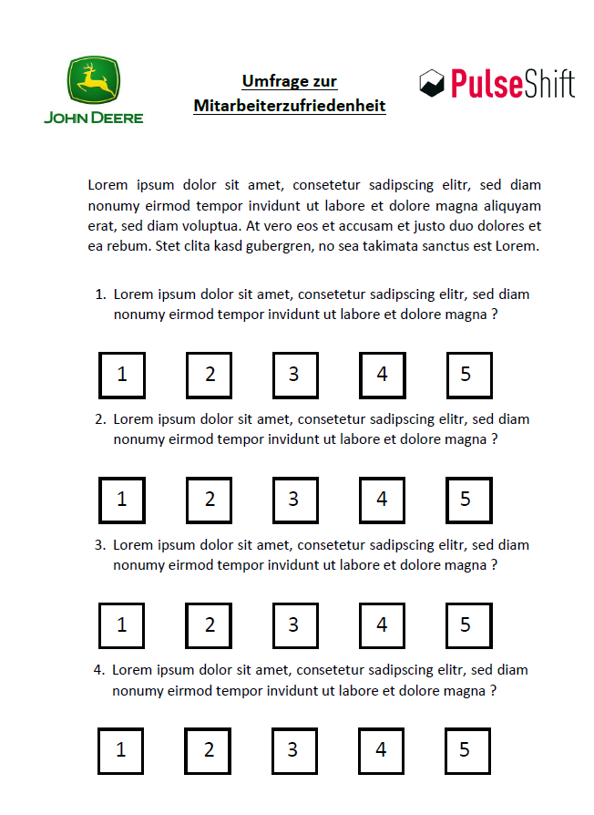



Zettelumfrage
Umfrage auf Papier
Manuelles einscannen
Einfache Umsetzung
In fast jedem Unternehmen einsetzbar
Enorm hoher Aufwand
Trennung der Zielgruppen schwer
Nicht innovativ

Slide 10
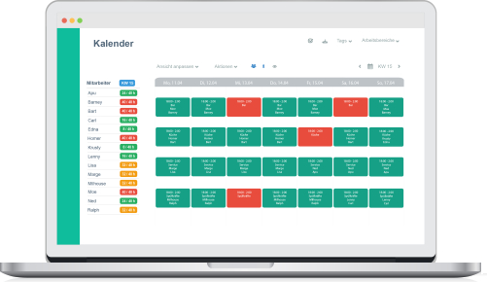
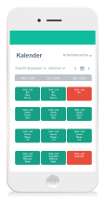
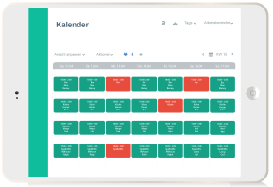
To be überarbeitet: Single Purpose Webapp: Lunchapp
Fokussierte App zur Einsicht wichtiger Informationen
Banner zur Umfrage
Nicht dauerhaft, sondern nur zu bestimmten Zeiten
App ist nützlich für Mitarbeiter
Umfragen sind nicht zu aufdringlich
Welche Daten dürfen genutzt werden?
Evtl. geringe Adaption der Mitarbeiter
Dauerhafter Aufwand

Slide 11
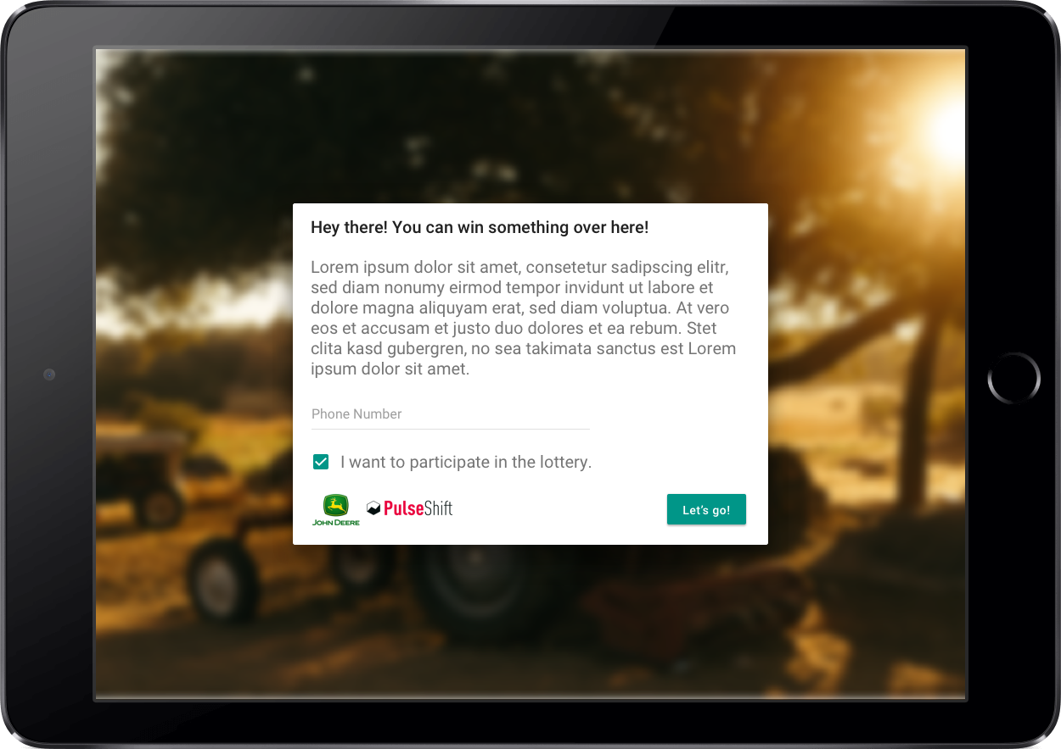
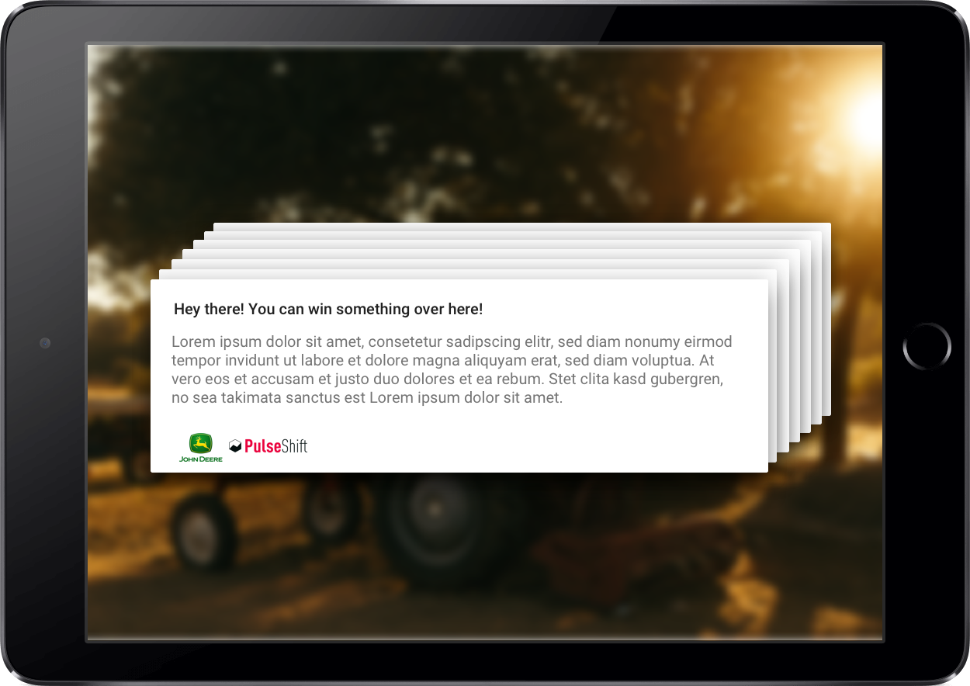
Tablets
Umfrage auf Tablet
In Halterung oder eine Person geht damit durch das Werk
Direkt im Werk
Keine private Hardware
Hohe Kosten und hoher Aufwand
Repräsentativität des Ergebnisses fraglich
Standortgenehmigungen
Notes:
Repräsentativität fraglich wegen
Mitarbeiter muss aktiv Aufwand betreiben -> mehr negative Antworten
Mitarbeiter evtl. ggü Interviewer nicht ehrlich bzgl. seiner kritischen Meinung

Slide 12
Single Purpose Webapp: Lunchapp

Slide 13
Captive Portal

Slide 14
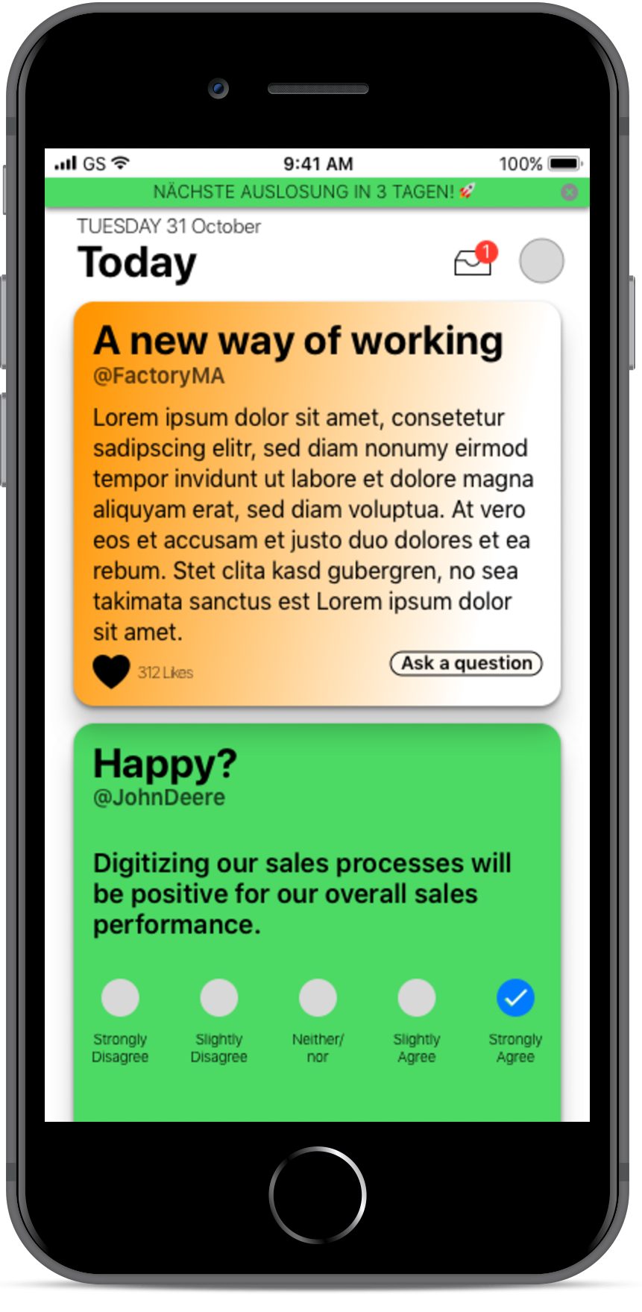
Newsfeed App
News von Unternehmen, Standort, Abteilungsleiter
Umfrage integriert in die News
Guter Informationskanal
Umfragen sind nicht zu aufdringlich
Firma muss News / Inhalte verfassen
Akzeptanz bei Offline-Mitarbeitern
Datenschutz und -sicherheit

Slide 15
Phase 2: Realisierung

Slide 16
Captive Portal – Proof of Concept

Slide 17
Newsfeed App – Recherchebericht

Slide 18
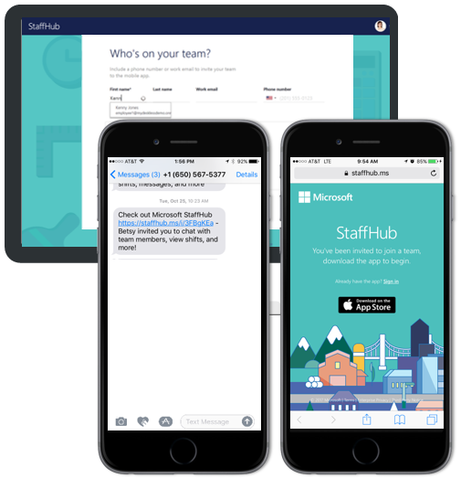
Microsoft Staffhub
Speziell auf Offline-Mitarbeiter ausgerichtete App
Verwaltung & Vereinfachung des Arbeitstages
Kombination aus Terminplanung, Aufgabenverwaltung, Dokumentation, Teamkommunikation

Slide 19
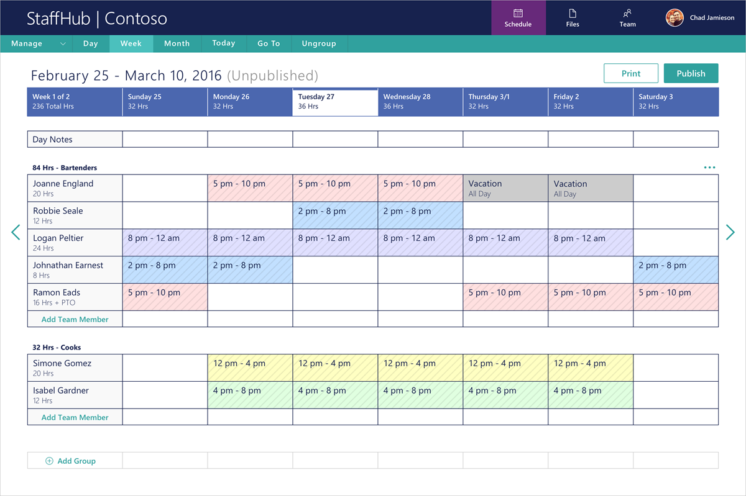
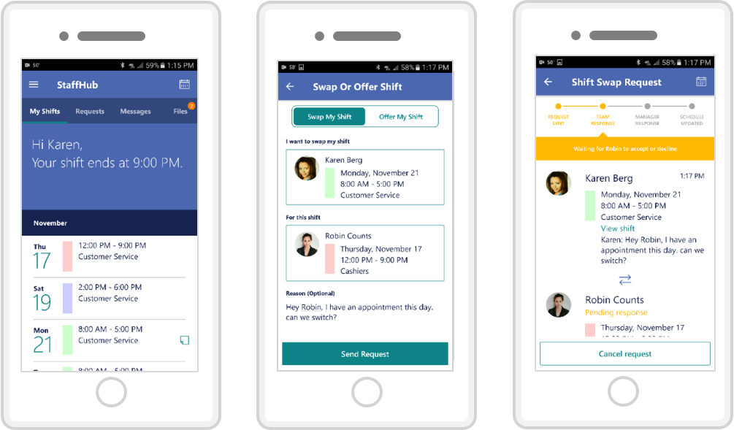
Microsoft Staffhub – Schichtplanverwaltung
Notes:
Zuweisen, aktualisieren und verwalten von Schichten
Schichttausch untereinander
Überblick des Managers

Slide 20
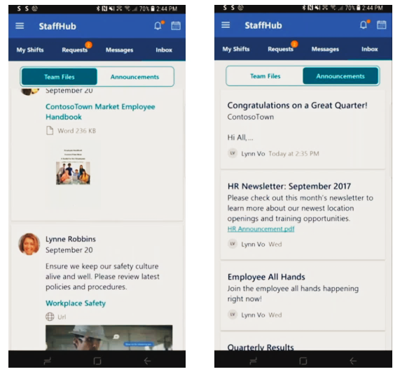
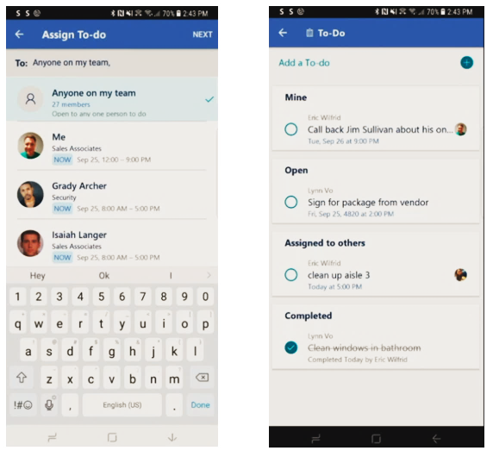
Microsoft Staffhub – Kommunikation & Austausch
Notes:
Teilen von Dokumenten und Dateien
Verwalten von To-Dos

Slide 21

Microsoft Teams X PulseShift
Erweiterung für 3rd Party Solutions über API möglich
Mehrere Möglichkeiten Umfragen einzubinden
API zunächst privat, nach weiteren Tests & Optimierungen public

Slide 22
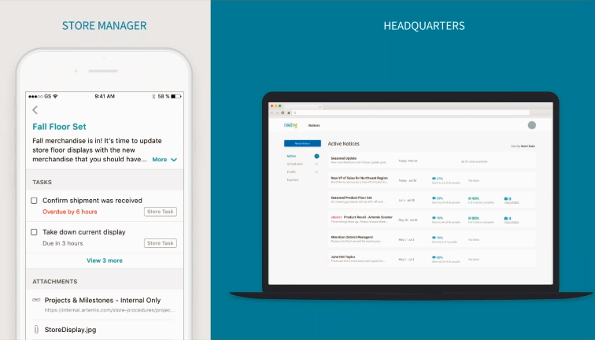
Inkling – Collaboration
Mobile Plattform um…
…Unternehmen mit Offline-Mitarbeiter zu verbinden
…Mitarbeiter mit benötigten Ressourcen versorgen

Slide 23
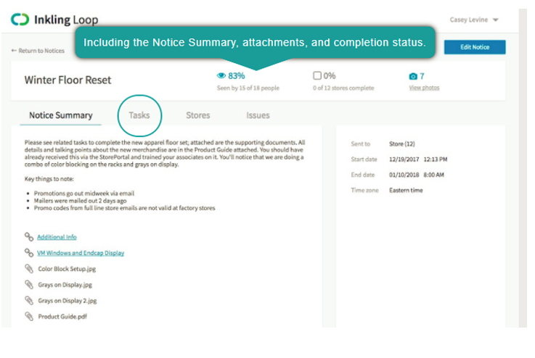
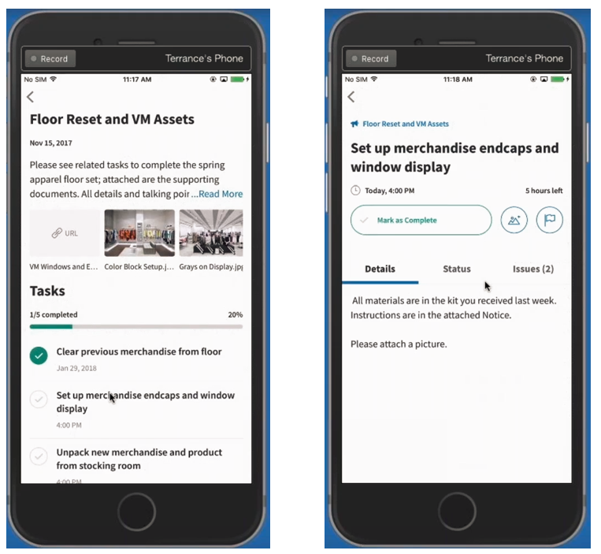
Inkling – Aufgabenverwaltung
Notes:
Aufgaben mit Detailbeschreibung
Schachteln von Aufgaben
Fotobestätigung zum Abschluss
Live Tracking über Status der Aufaben

Slide 24

Inkling X PulseShift
Gute Analysemöglichkeit für Umfragen
REST-API ermöglicht benutzerdefinierte Widgets einzufügen
Fokus bisher lediglich auf Einzelhandel beschränkt

Slide 25
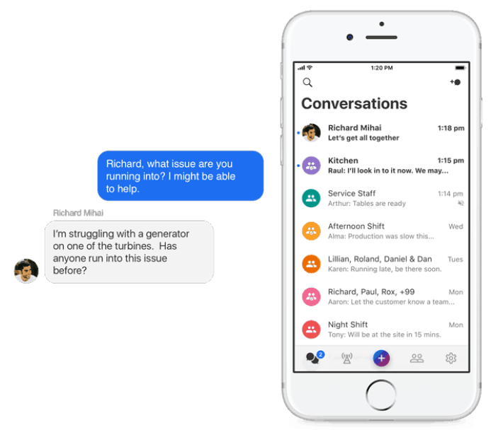
Cotap
Mobile Applikation, um…
… Offline-Mitarbeiter zu vernetzten
… schnelle und einfache Kommunikation zu ermöglichen
… Informationen innerhalb des Unternehmens zu verbreiten

Slide 26
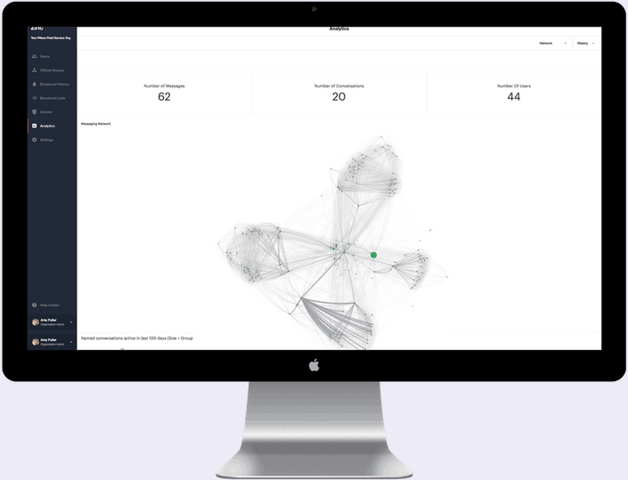
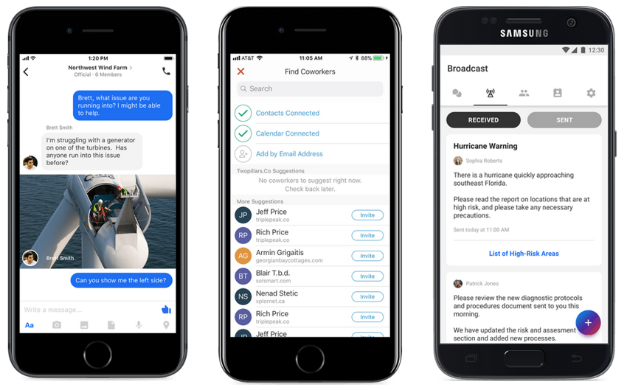
Cotap – Tools
1:1 Messaging
Group Messages
3DR Party Messaging
Broadcast
Networkmap

Slide 27

Cotap X PulseShift
Direkte Einbindung der Umfrage durch Integration
Teilen der Umfrage in Messagingtools
Auswertung der Analysetools nutzen für Umfragen
Fokus liegt auf Offline-Mitarbeitern

Slide 28
Lunchapp – Proof of Concept

